Slide 1
Игра по истории для обучающихся 6 класса
«Александр Невский – защитник Руси»
(800 лет со дня рождения)
Лесных Наталья Петровна,
учитель истории
МОБУ СОШ №7 п.Весёлый

Slide 2


Slide 3
Биография | 10 | 20 | 30 | 40 | 50
Ратные дела | 10 | 20 | 30 | 40 | 50
Память | 10 | 20 | 30 | 40 | 50
Даты | 10 | 20 | 30 | 40 | 50
Верю – не верю | 10 | 20 | 30 | 40 | 50

Slide 4
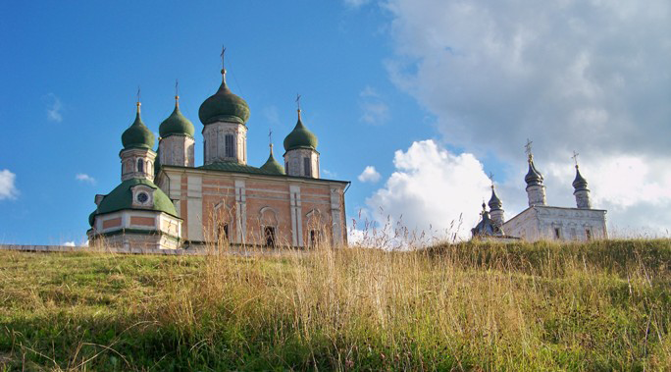
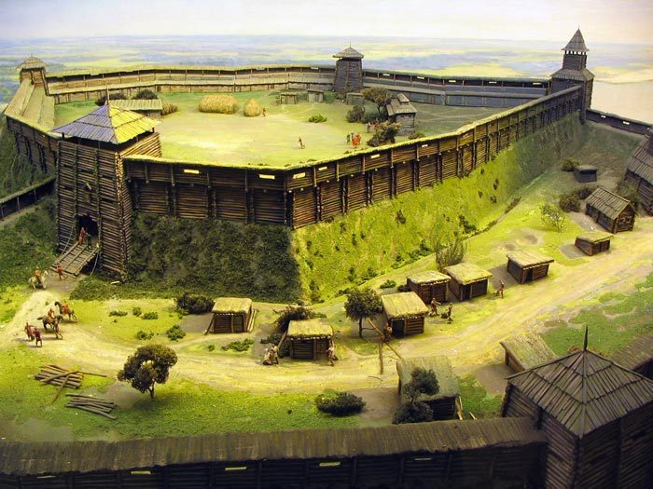
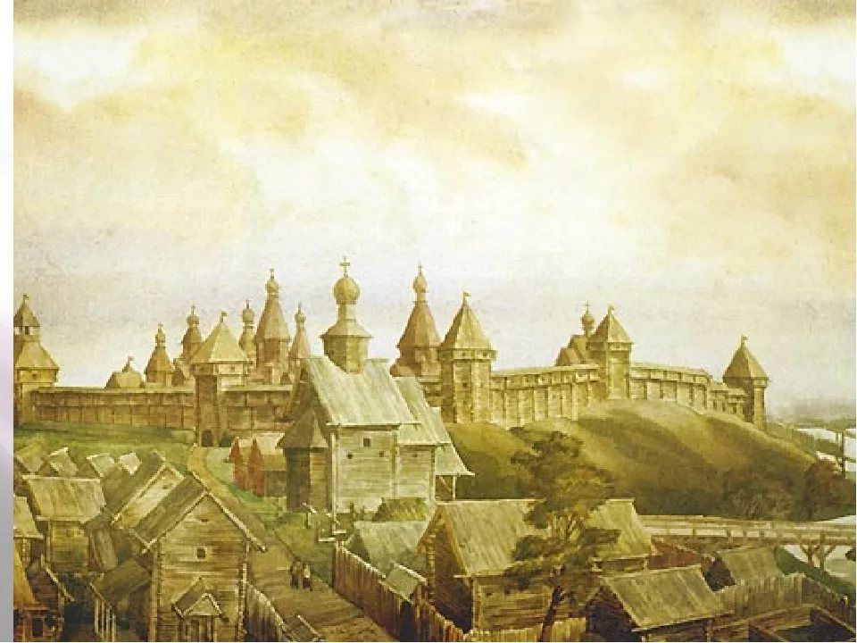
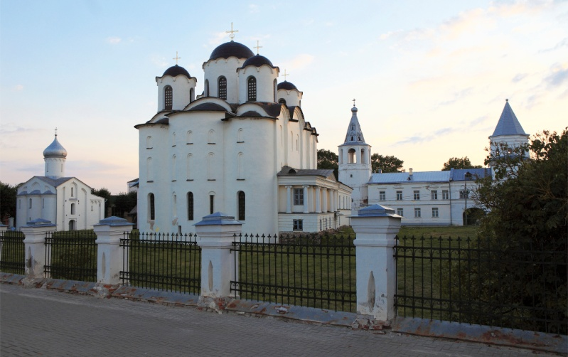
Биография-10
В каком городе родился Александр Невский?
Переяславль-Залесский
Киев
Москва
Новгород

Slide 5
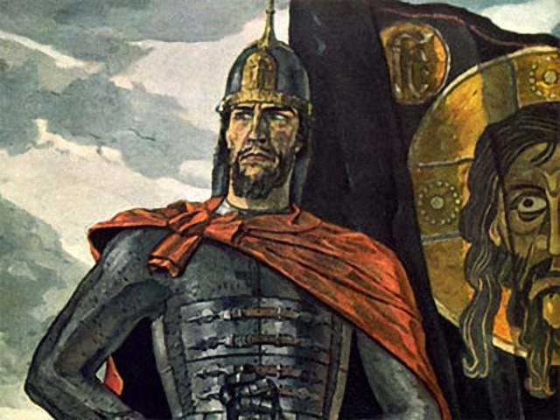
Биография-20
Назовите годы жизни
Александра Невского
13.05.1221 -14.11.1263

Slide 6
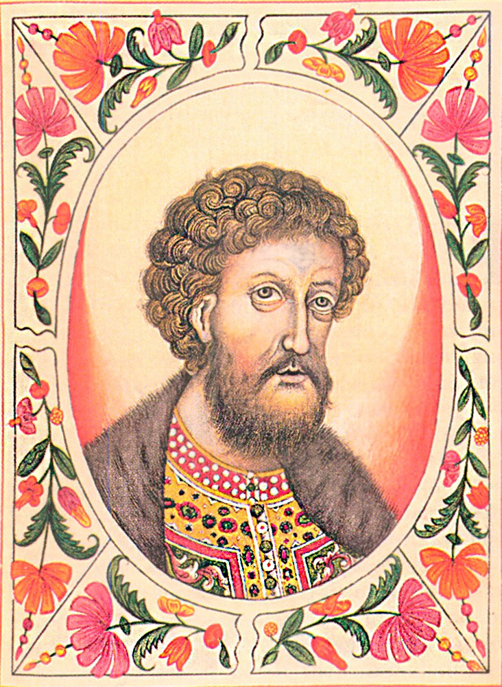
Биография-30
Назовите имя отца Александра Невского
Яросла́в (Феодор) Все́володович
(1190 — 1246 )
- сын Всеволода Большое Гнездо, князь переяславский (1200—1206), князь переяславль-залесский (1212—1238), великий князь киевский (1236—1238, 1243—1246), великий князь владимирский (1238—1246), князь новгородский (1215, 1221—1223, 1226—1229, 1231—1236).

Slide 7
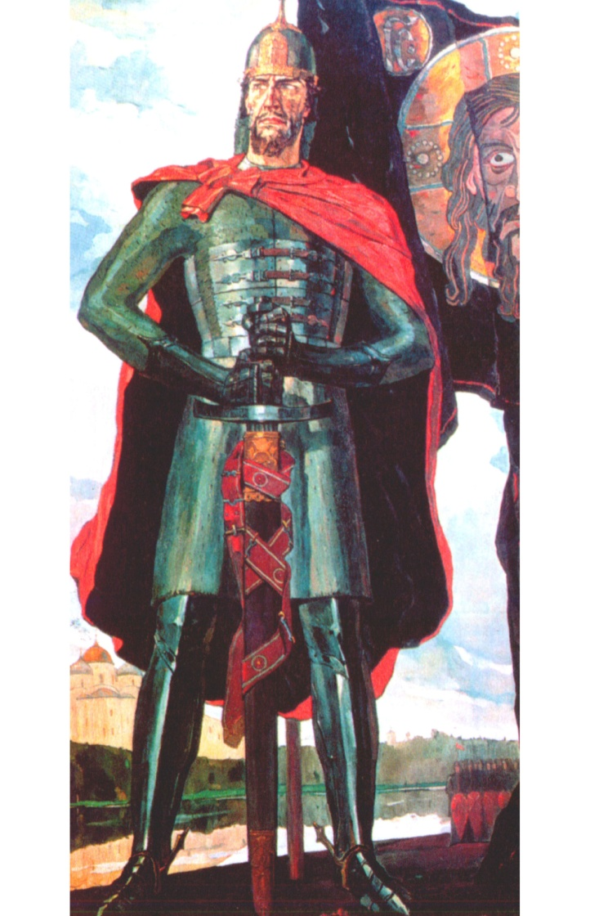
Биография-40
В каком возрасте Александр Невский стал новгородским князем?
?
16лет

Slide 8
Биография-50
Александр был истинно верующим православным человеком. Известен такой случай. За несколько лет до битвы с крестоносцами на Неве к князю явились послы — римские прелаты. Александру предлагалось либо принять католичество и склониться перед Римом, либо отстоять родную веру и независимость. Князь сумел защитить каноны православия на богословском уровне, а потом, услышав неприкрытые угрозы, невозмутимо подытожил беседу словами:…
Что сказал Александр Невский?
«Бог не в силе, а в правде!»

Slide 9
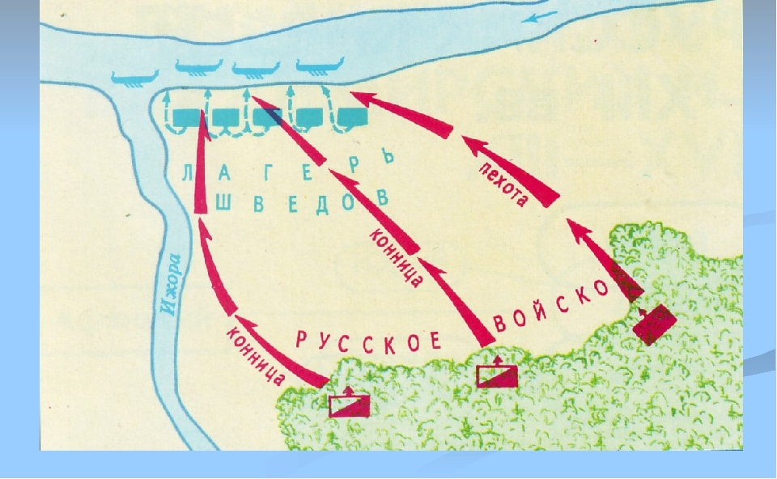
Ратные дела-10
Укажите название битвы, изображённой на картинке, дату битвы.
Невская битва (15 июля 1240г.)

Slide 10
Ратные дела-20
В какой битве прославились эти воины:
Гаврило Олексич,
Савва
Невская битва (15 июля 1240г.)

Slide 11
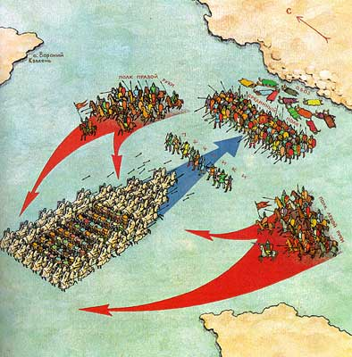
Ратные дела-30
Укажите название битвы, изображённой на картинке, дату битвы.
Ледовое побоище (5 апреля 1242 г.)

Slide 12
Ратные дела-40
Прочитайте отрывок, ответьте на вопросы:
«Князь же Александр приготовился к бою, и пошли они друг против друга, и покрылось озеро Чудское множеством тех и других воинов… У князя … было много храбрых воинов, как в древности у Давида-царя, сильных и стойких. Так и мужи Александра испо­нились духа ратного, ведь были сердца их как сердца львов, и воскликнули: «О княже, наш славный! Ныне пришло нам время положить головы свои за тебя…
В каком году произошло сражение?
Какое название получила данная битва?
Как называют воинов-участников орденов, с которыми сражались войска Александра Невского?

Slide 13
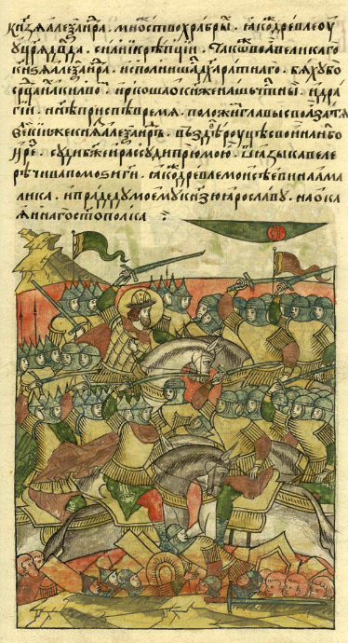
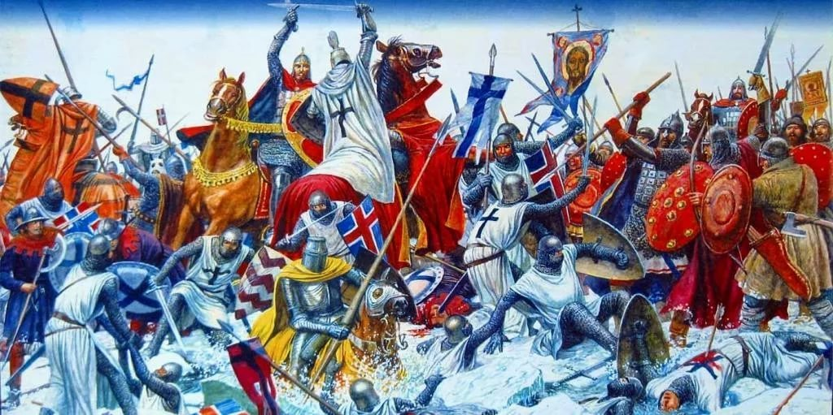
Ратные дела-40
1242 год
Ледовое побоище
Ливонский орден

Slide 14
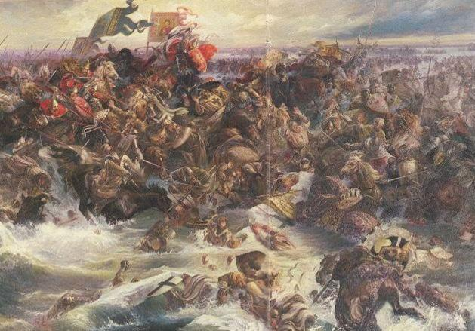
Ратные дела-50
О каком событии идёт речь в стихотворении?
В субботу, пятого апреля,
Сырой рассветною порой
Передовые рассмотрели
Идущих немцев тёмный строй.
На шапках перья птиц весёлых,
На шлемах конские хвосты.
Над ними на древках тяжёлых
Качались чёрные кресты.
Ледовое побоище, 1242 год

Slide 15
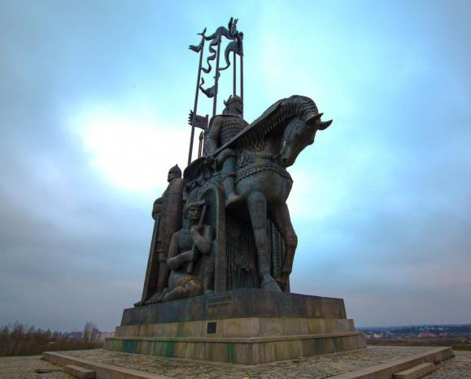
Память -10
Памятник Александру Невскому в …………… находится сразу за городом, на горе под названием Соколиха. Установлен он был в честь одного из самых известных подвигов Великого князя - разгрома тевтонских рыцарей во время битвы, проходившей на льду Чудского озера.
Псков

Slide 16
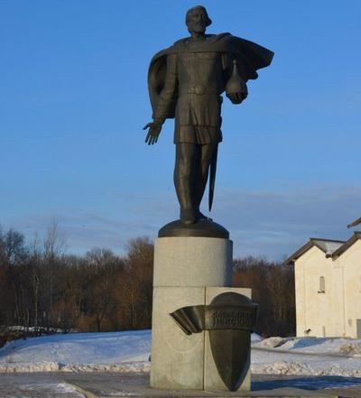
Память -20
Памятник Александру Невскому в ………………… был установлен зимой 1985 года. Произошло это накануне сороковой годовщины Победы в Великой Отечественной войне и в день сорок первой годовщины освобождения города от немецких захватчиков. Каждый год в апреле возле данного монумента, расположенного на набережной, проходит митинг, посвященный годовщине победы войска Александра Невского на Чудском озере.
Новгород

Slide 17
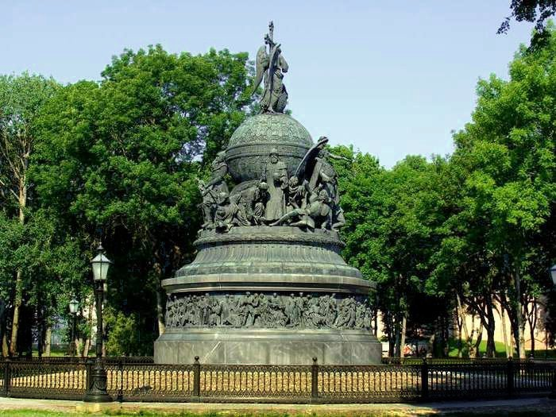
Память -30
Как называется памятник, воздвигнутый в 1862 году в центре Великого Новгорода в честь юбилея призвания варяжских князей Рюрика, Синеуса и Трувора на Русь. Это событие (согласно “норманской теории” в настоящее время опровергнутой) считают началом русской государственности.
“Тысячелетие России”

Slide 18
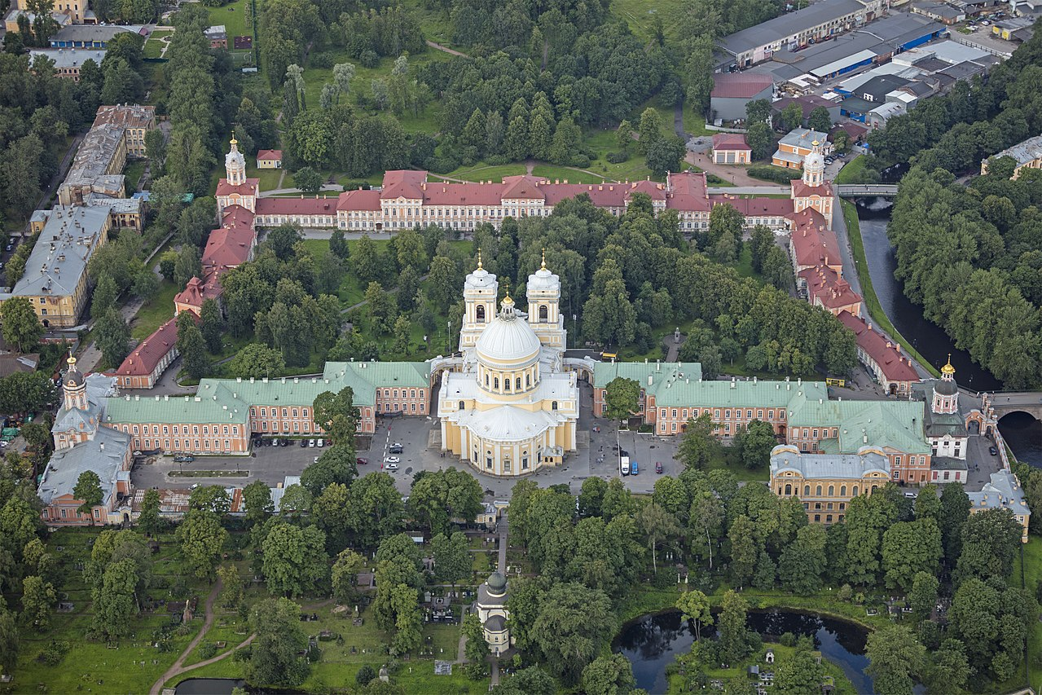
Память -40
В каком городе России расположен первый и наиболее крупный мужской монастырь, названный в честь Александра Невского?
Свято-Троицкая Александро-Невская лавра
в г.Санкт-Петербург

Slide 19
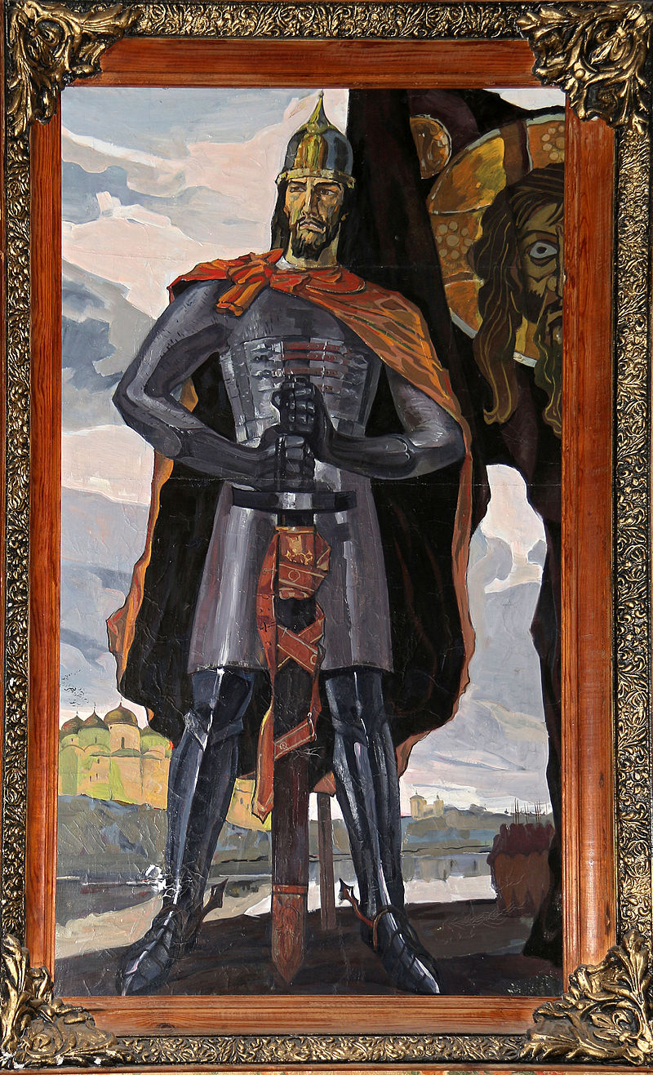
Память -50
Назовите автора знаменитой картины «Александр Невский» написанной в 1942 — 1943 годах, в трудные годы Великой Отечественной войны. Это было время, когда русский народ сражался с немецкими захватчиками и как никогда нуждался в духовной поддержке и опоре. По замыслу художника, именно такая картина могла вселить в людей чувство патриотизма и уверенность в победе.
Павел Дмитриевич Корин

Slide 20
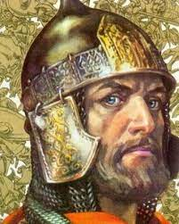
Даты -10
В каком году Александр Ярославич впервые стал Новгородским князем?
В 1236 г.

Slide 21
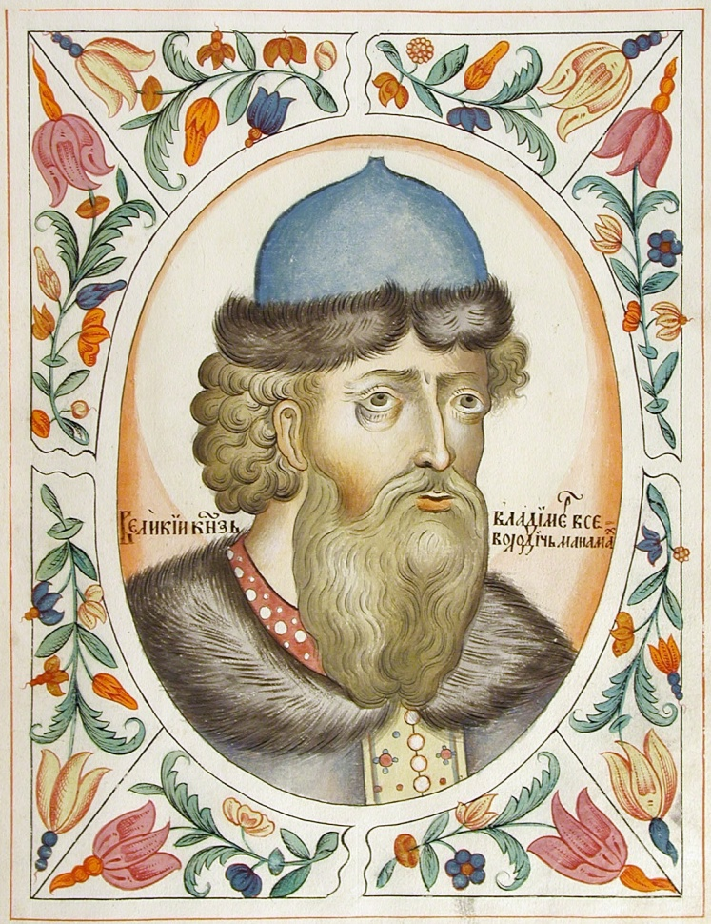
Даты -20
Ниже приведён перечень имён. Все они, за исключением одного, связаны с XIII веком.
Даниил Галицкий
Александр Невский
Мстислав Удалой
Владимир Мономах

Slide 22
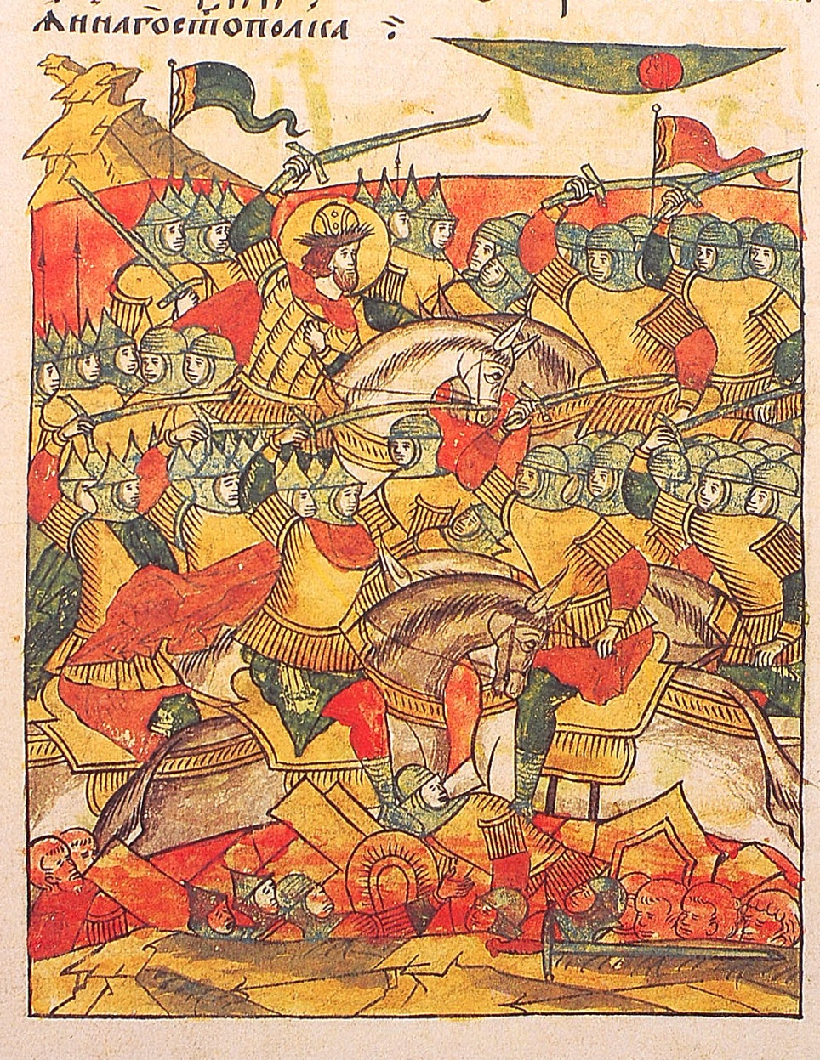
Даты -30
В каком году произошли изображённые на миниатюре события?
1242 год, Ледовое побоище

Slide 23
Даты -40
Расположите в хронологическом порядке следующие события. Укажите ответ в виде последовательности цифр выбранных элементов:
Битва на реке Калке
Невская битва
Ледовое побоище
Победа князя Ярослава Всеволодовича над немецкими рыцарями под Юрьевом
1423

Slide 24
Даты -50 Установите соответствие между событием и датой:
Событие | Дата
1) Вторжение шведских отрядов в пределы Новгородской земли близ Ладоги | А) 1219
2) Нападение новгородской рати на крупнейший город Швеции Сигтуну (Стокгольм) | Б) 1164 год
3) Начало строительства крепости Рига | В) 1187
4) Дата начала строительства крепости Ревель (Таллин) | Г) 1201
БВГА

Slide 25
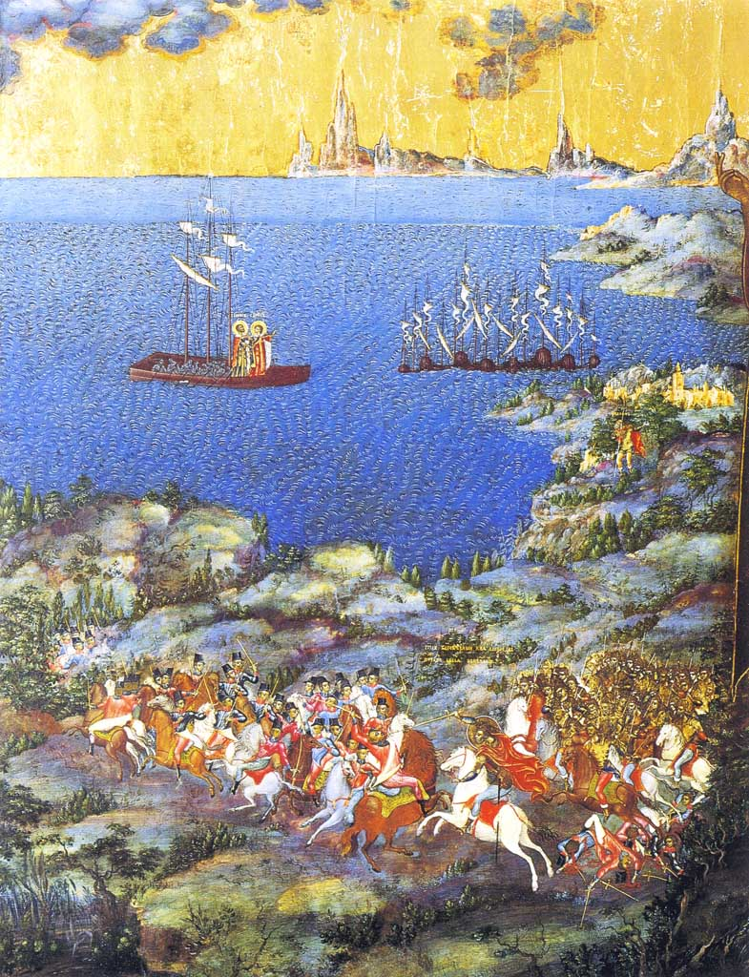
Верю – не верю-10
Верно ли, что во время Невской битвы сам Александр Ярославич сразился с военачальником шведов Биргером и тяжело ранил его?
Невская битва (фрагмент иконы «Александр Невский со сценами жития», XIX век)
ВЕРНО

Slide 26
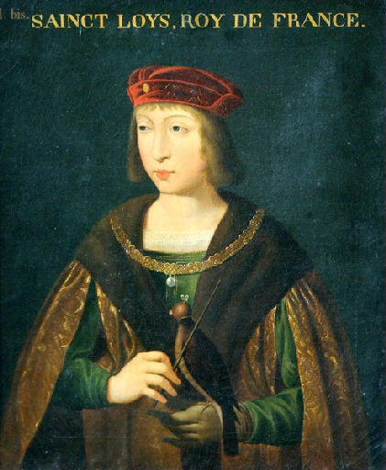
Верю – не верю-20
Верно ли, что Александр Невский был современником Людовика IX Святого, французского короля, возглавившего Седьмой и Восьмой крестовый поход
ВЕРНО
Людовик IX Святой

Slide 27
Верю – не верю-30
Верно ли, что по результатам широкомасштабного опроса россиян 28 декабря 2008 года Александр Невский был выбран «именем России»?
ВЕРНО

Slide 28
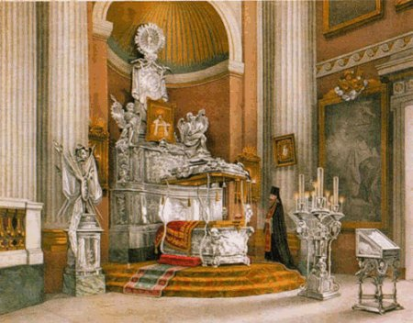
Верю – не верю-40
Верно ли, что в 2007 году по благословению патриарха Московского и всея Руси Алексия II мощи святого Александра Невского в течение месяца перевозили по городам России и Латвии.
Кочетова О. А. «Вид раки с мощами Св. Александра Невского». Литография, 1890 год
ВЕРНО

Slide 29
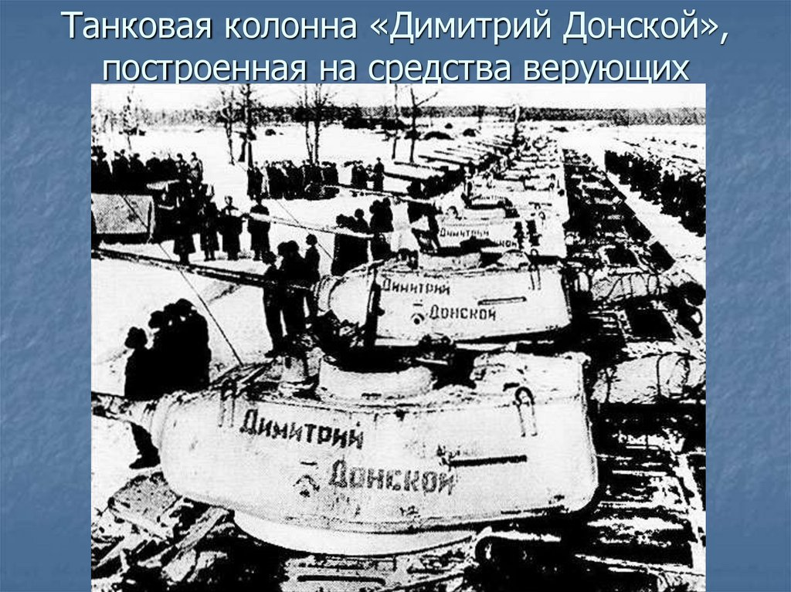
Верю – не верю-50
Верно ли, что в годы Великой Отечественной войны в честь Александра Невского была названа танковая колонна, созданная по инициативе Московской патриархии на пожертвования верующих и переданная в 1944 году танковым войскам СССР.
НЕТ

Slide 30


Slide 31
Источники:
1. Н.М.Арсентьев, А.А.Данилов, под ред. А.В.Торкунова Учебник «История России», 6 класс, ч.2, - М.: Просвещение, 2016
2. https://fb.ru/article/140958/pamyatnik-aleksandru-nevskomu-pamyatniki-aleksandru-nevskomu-v-rossii
3.https://go.mail.ru/search_images?fr=main&frm=main&q=%D1%82%D0%B0%D0%BD%D0%BA%D0%BE%D0%B2%D0%B0%D1%8F%2B%D0%BA%D0%BE%D0%BB%D0%BE%D0%BD%D0%BD%D0%B0%2B%D0%B4%D0%BC%D0%B8%D1%82%D1%80%D0%B8%D0%B9%2B%D0%B4%D0%BE%D0%BD%D1%81%D0%BA%D0%BE%D0%B9&fm=1&rf=0010#urlhash=8693030772018005183
4.https://ru.wikipedia.org/wiki/%D0%94%D0%BC%D0%B8%D1%82%D1%80%D0%B8%D0%B9_%D0%98%D0%B2%D0%B0%D0%BD%D0%BE%D0%B2%D0%B8%D1%87_%D0%94%D0%BE%D0%BD%D1%81%D0%BA%D0%BE%D0%B9
5.https://ru.wikipedia.org/wiki/%D0%9B%D1%8E%D0%B4%D0%BE%D0%B2%D0%B8%D0%BA_IX
6. https://obrazovaka.ru/essay/nevskiy/interesnye-fakty-iz-zhizni
7.https://ru.wikipedia.org/wiki/%D0%90%D0%BB%D0%B5%D0%BA%D1%81%D0%B0%D0%BD%D0%B4%D1%80_%D0%AF%D1%80%D0%BE%D1%81%D0%BB%D0%B0%D0%B2%D0%B8%D1%87_%D0%9D%D0%B5%D0%B2%D1%81%D0%BA%D0%B8%D0%B9

